Slide 1
Técnicas Estatísticas de Predição Sistemas de Informação Aula 26 Séries Temporais: Modelo Multiplicativo
ADRIANO FERRETI BORGATTO

Slide 2
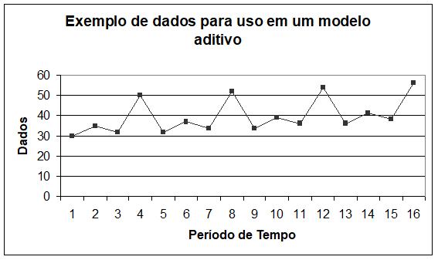
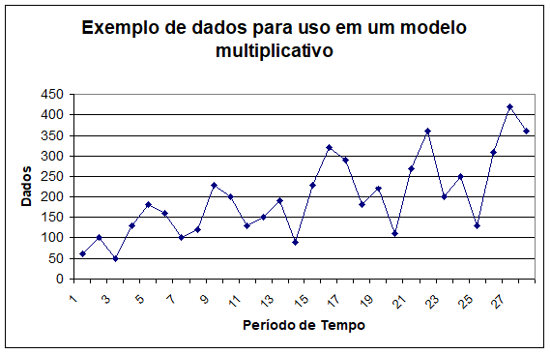
Modelo Aditivo vs Modelo Multiplicativo

Slide 3
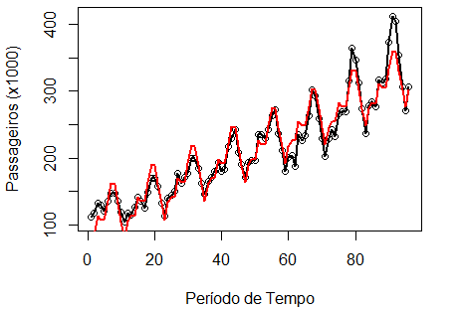
Resultado do modelo Aditivo
Análise do número de passageiros em voos internacionais

Slide 4
Exemplo 2
Refazer o Exemplo da aula passada considerando o modelo multiplicativo
# Sintaxe do modelo multiplicativo
library(data.table)
base <- fread(input = paste0("passageiros.csv"), header = T, na.strings = "NA", data.table = FALSE, dec=",")
base$I <- as.factor(base$mes)
# Modelo
modelo <- lm(log(y) ~ T + I, data=base)
summary(modelo)
plot(base$T,base$y,xlab="Período de Tempo", ylab="Passageiros (x1000)")
lines(base$T,base$y, col = "black",lwd=2)
lines(base$T,exp(modelo$fitted.values), col = "red",lwd=2)

Slide 5
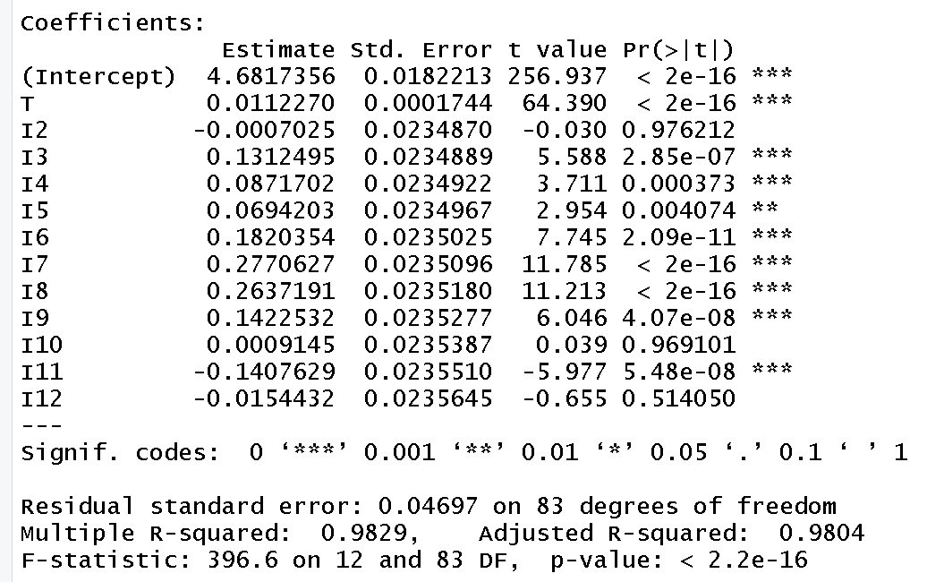

Resultados
$$log⁡(\hat{y})$$
= 4,7 + 0,01 T - 0,0007 I₂ + 0,13 I₃ + 0,09 I₄ + 0,07 I₅ + .... - 0,015 I₁₂

Slide 6
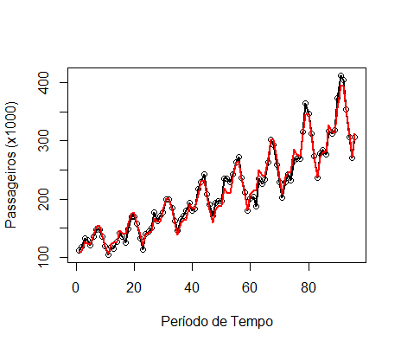
Resultados

Slide 7
Refazendo o Exemplo 2
Refazer o Exemplo 2 retirando as 6 últimas observações para comparar a previsão com o valor real
# Sintaxe
base1 <- base[-c(91:96),]
novo <- base[c(91:96),]
# Modelo
modelo1 <- lm(log(y) ~ T + I, data=base1)
summary(modelo1)
previsao <- predict(modelo1, novo, interval = "prediction")
previsao
exp_prev <- exp(previsao)
resultado <- cbind(novo,exp_prev)
resultado

Slide 8
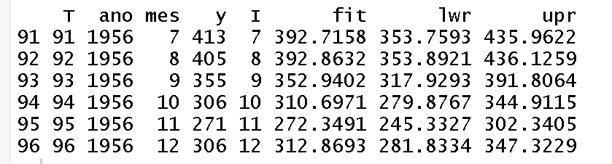
Resultados

